Slide 1
Comment les musiciens d’époques ou de cultures différentes mélangent-ils leurs inspirations ?
Le métissage en musique
séance 2
S’inspirer une mélodie

Slide 2


Slide 3
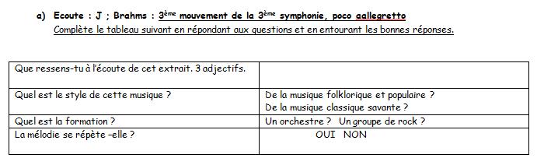

Doux, envoutant, serein

Slide 4
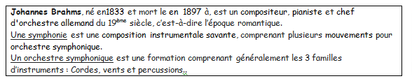

Slide 5

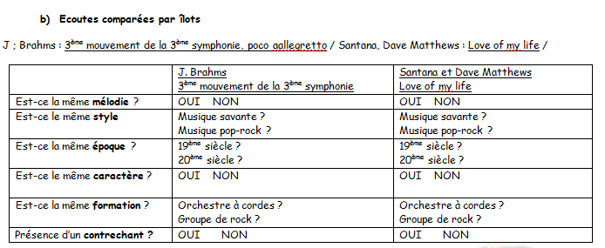

Slide 6
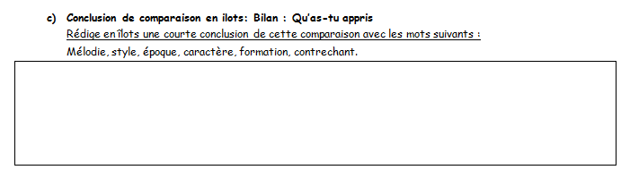
Dans les 2 extraits, on entend la même mélodie.
Cependant, Santana propose une formation, un style et une formation différentes.
Il rajoute des contrechants à la guitare .

Slide 7
Musique savante : Musique composée à partir des codes de la musique classique.

Slide 8
